Slide 1
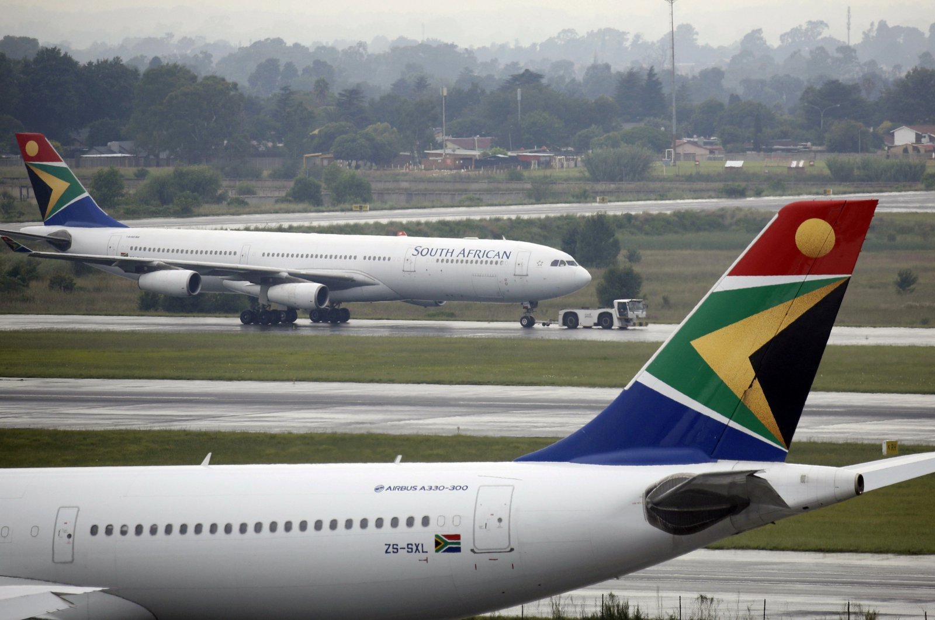
ИСТОРИЯ РАЗВИТИЯ МИРОВОГО ВОЗДУШНОГО ТРАНСПОРТА

Slide 2
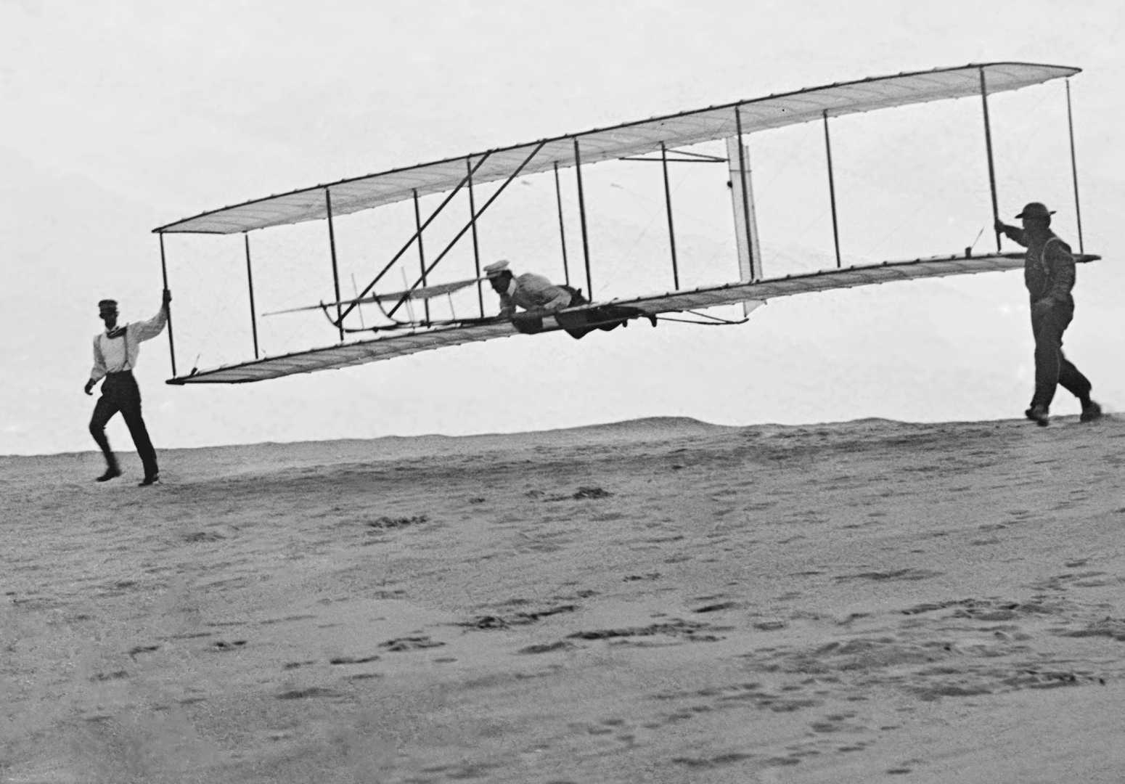
- Первый в мире полет выполнили, как известно, американцы братья Уилбер и Орвилл Райт в 1903 году. На сконструированном ими аэроплане «Флайер-1» был установлен самодельный бензиновый мотор мощностью 12 лошадиных сил. Сам «рейс» длился 12 секунд, за которые удалось преодолеть всего лишь 36,5 метра. Но тем не менее это было началом авиации, а Америка стала родиной первого аэроплана.
Воздушный транспорт
Начало
Авиакомпании
Современность

Slide 3
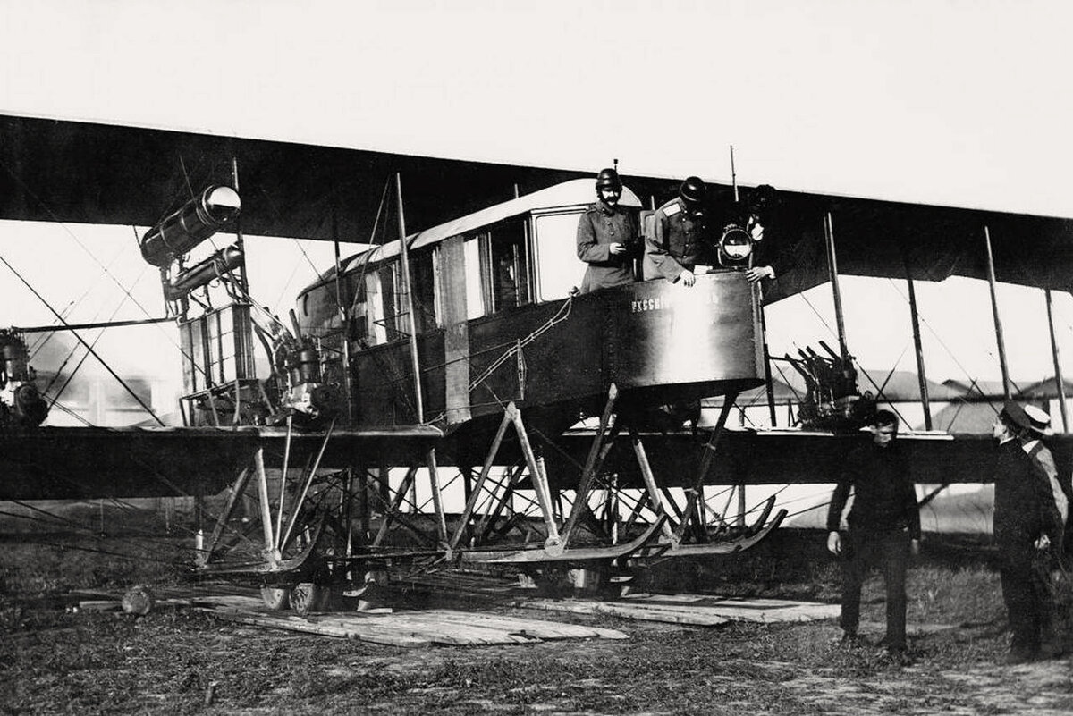
- В 1913 году в России состоялся полет первого в мире 4-моторного самолета «Русский витязь». В начале 1917 года в стране действовало 20 авиа- и моторостроительных заводов, производивших оригинальные и лицензионные воздушные суда.
Воздушный транспорт
Начало
Авиакомпании
Современность

Slide 4

- Уильямом Боингом была основана фирма по выпуску легких почтовых гидросамолетов, которая сегодня является компанией «Боинг»
Воздушный транспорт
Начало
Авиакомпании
Современность

Slide 5

- Причем зачинателем этого дела выступила Россия, что и понятно, учитывая необъятные пространства страны и хроническое бездорожье. Весной 1923 года было образовано акционерное общество «добролет», активно занявшееся прокладкой авиалиний и формированием парка самолетов.
Воздушный транспорт
Начало
Авиакомпании
Современность

Slide 6
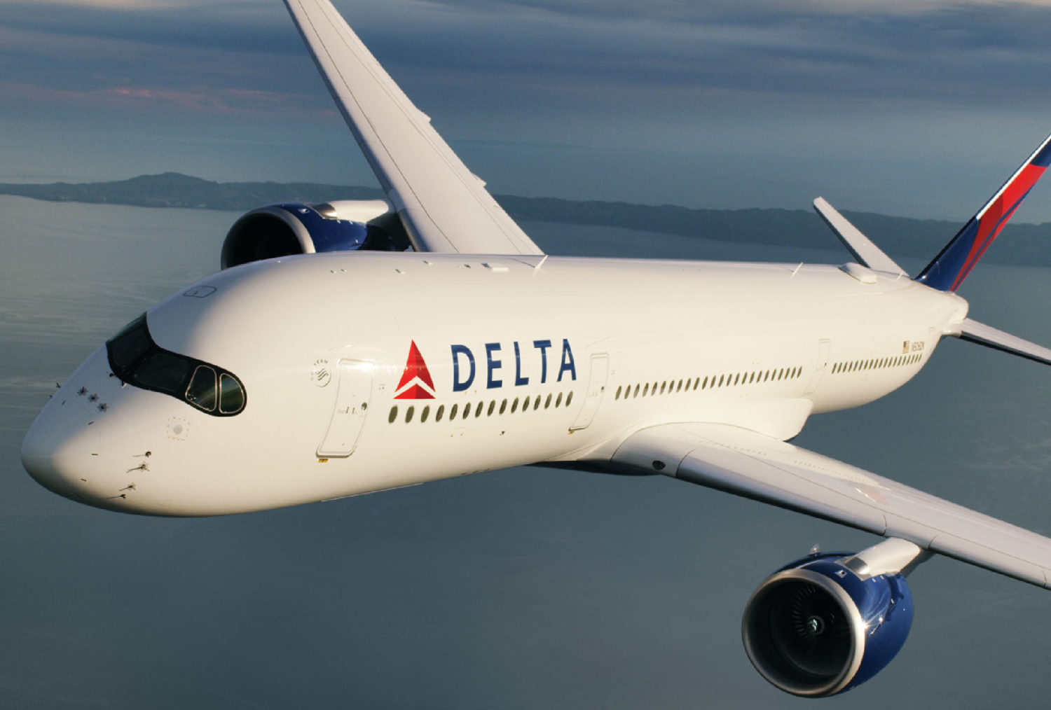
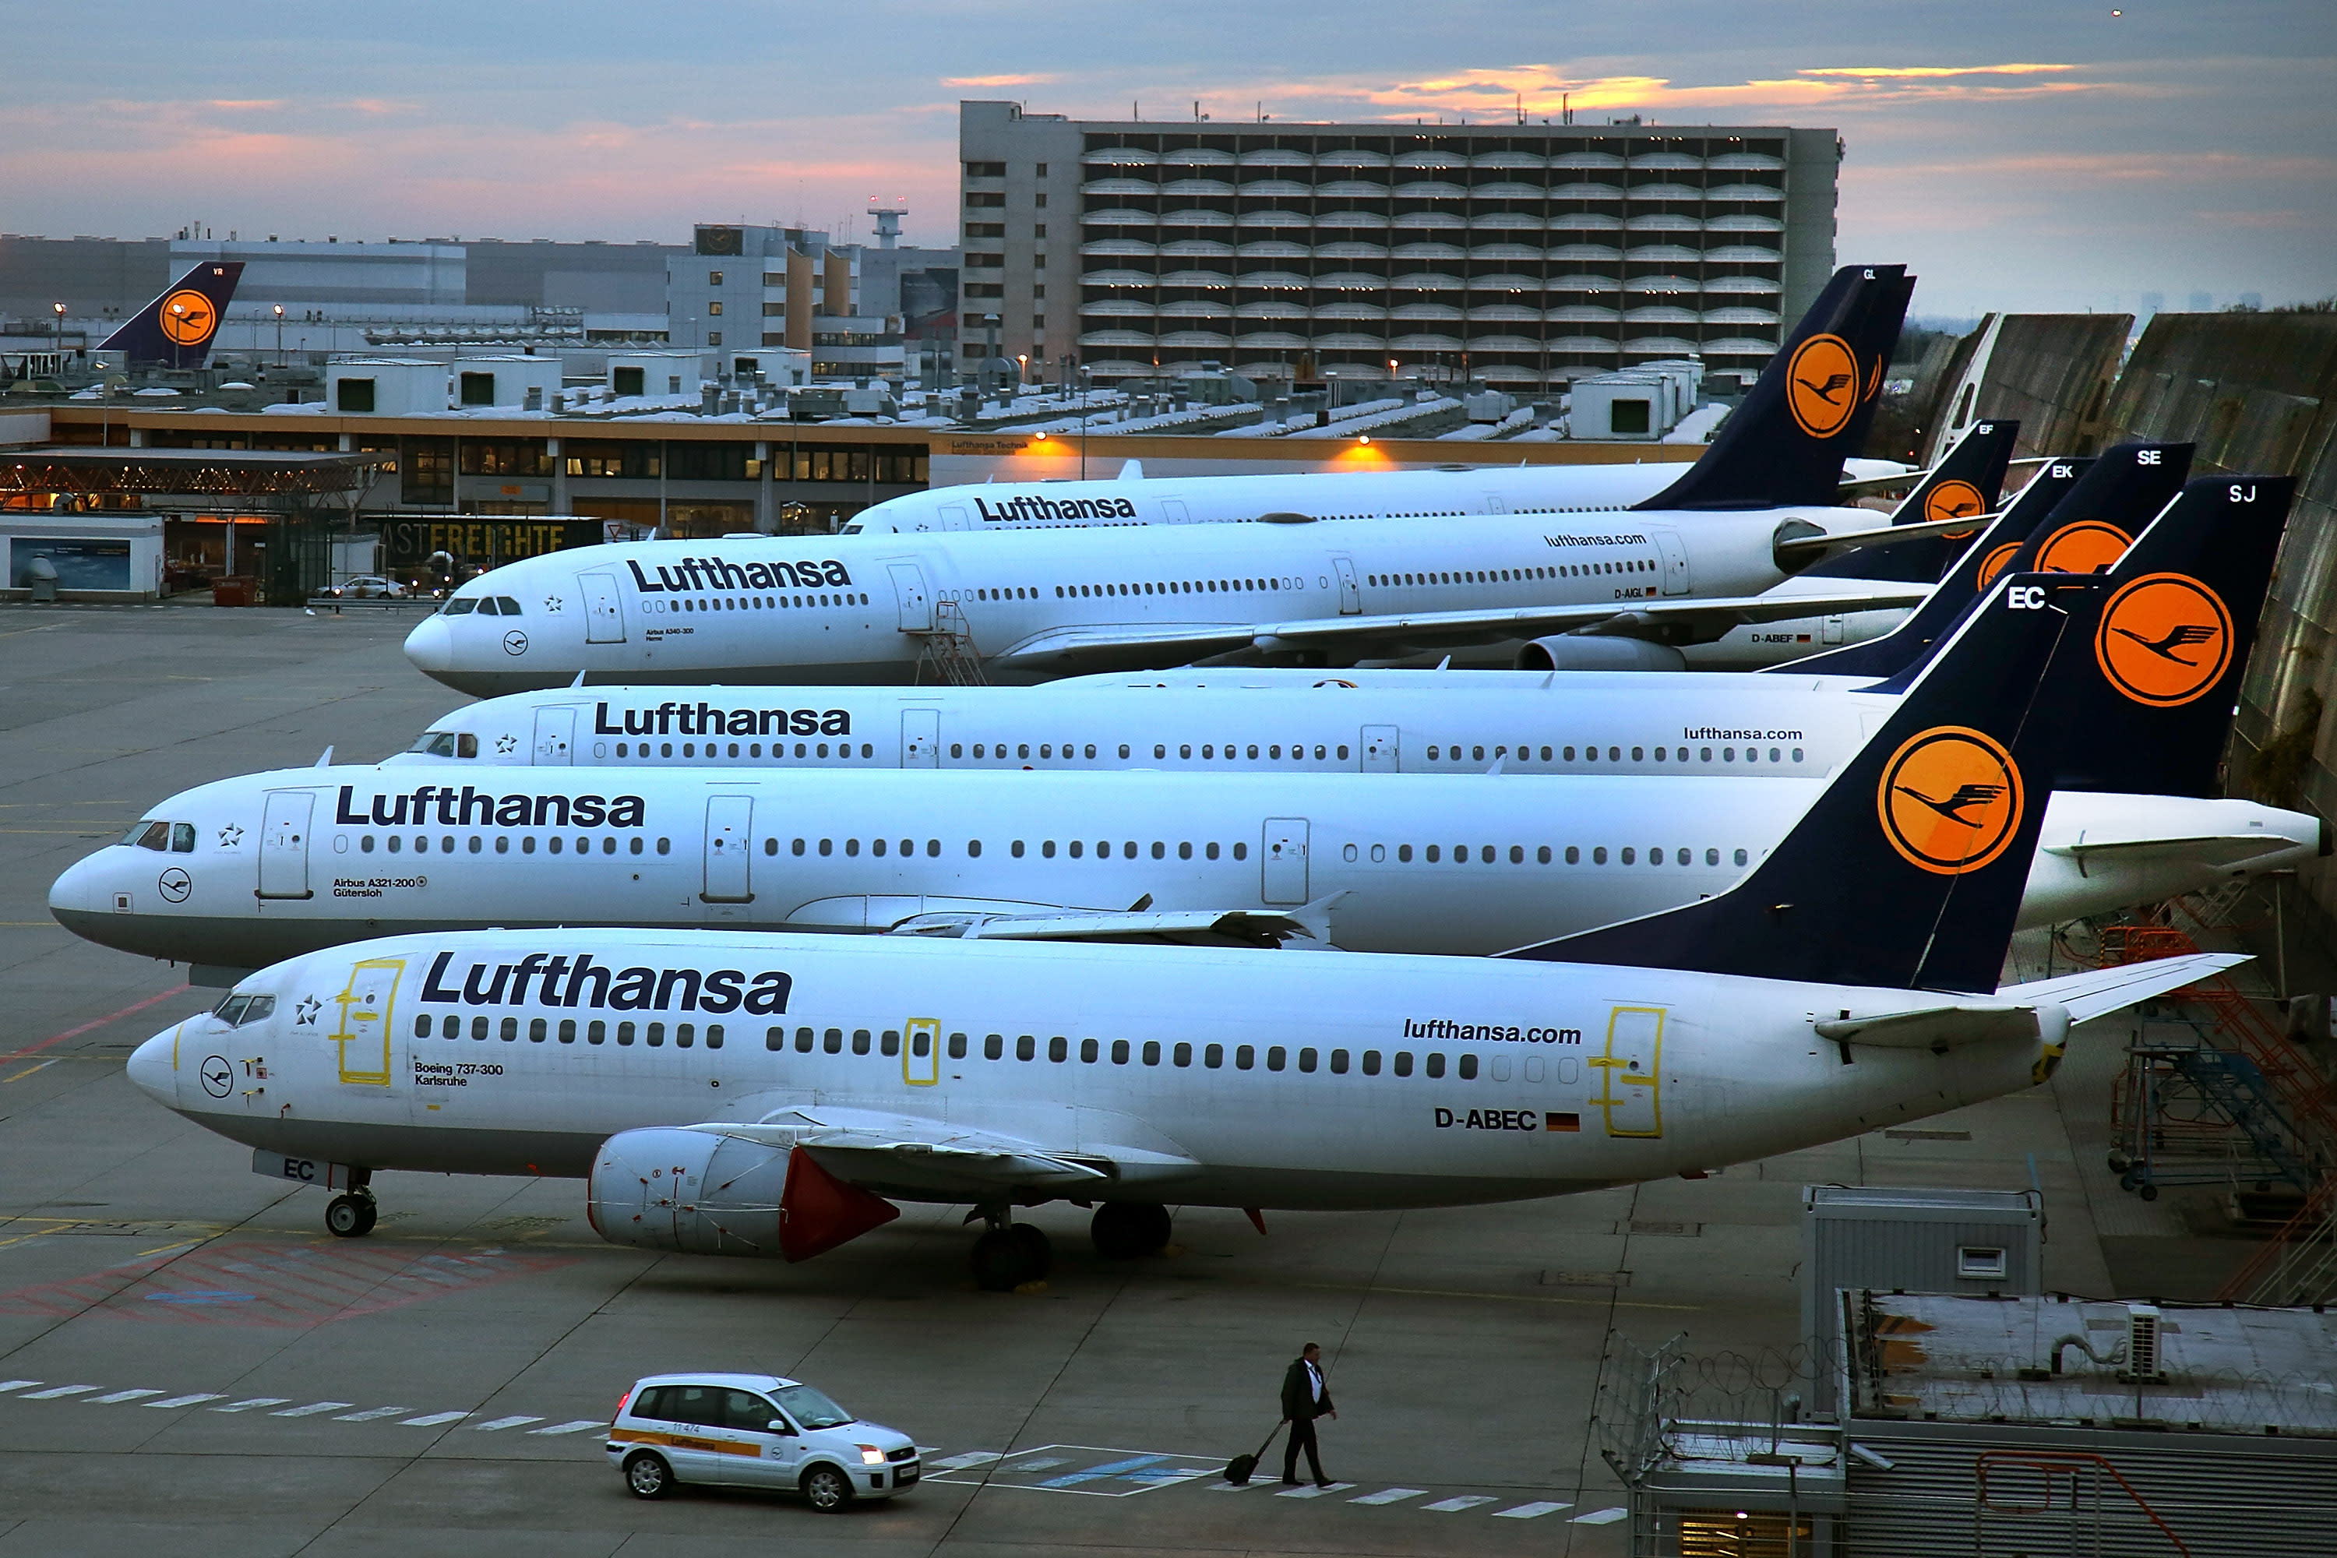
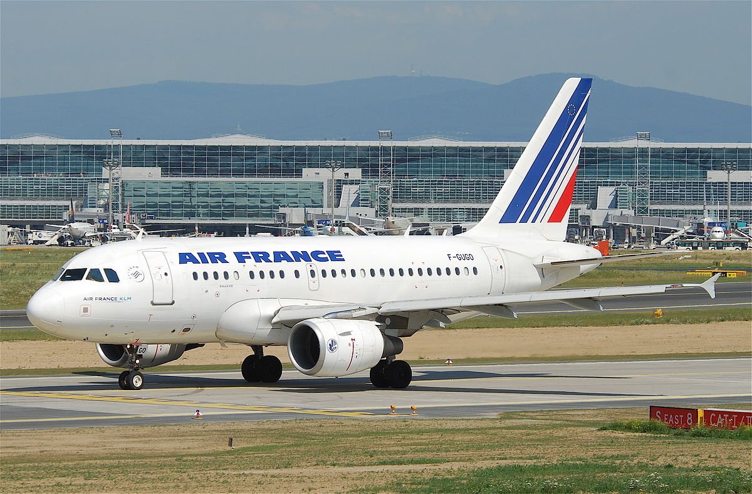
- DELTA была, Imperial Аirways, были созданы лишь годом позже, а Lufthansa — 2 годами. С 1933 года создан АirFrancе, а Аmerican Аirlines - 1934 году.
Воздушный транспорт
Начало
Авиакомпании
Современность

Slide 7
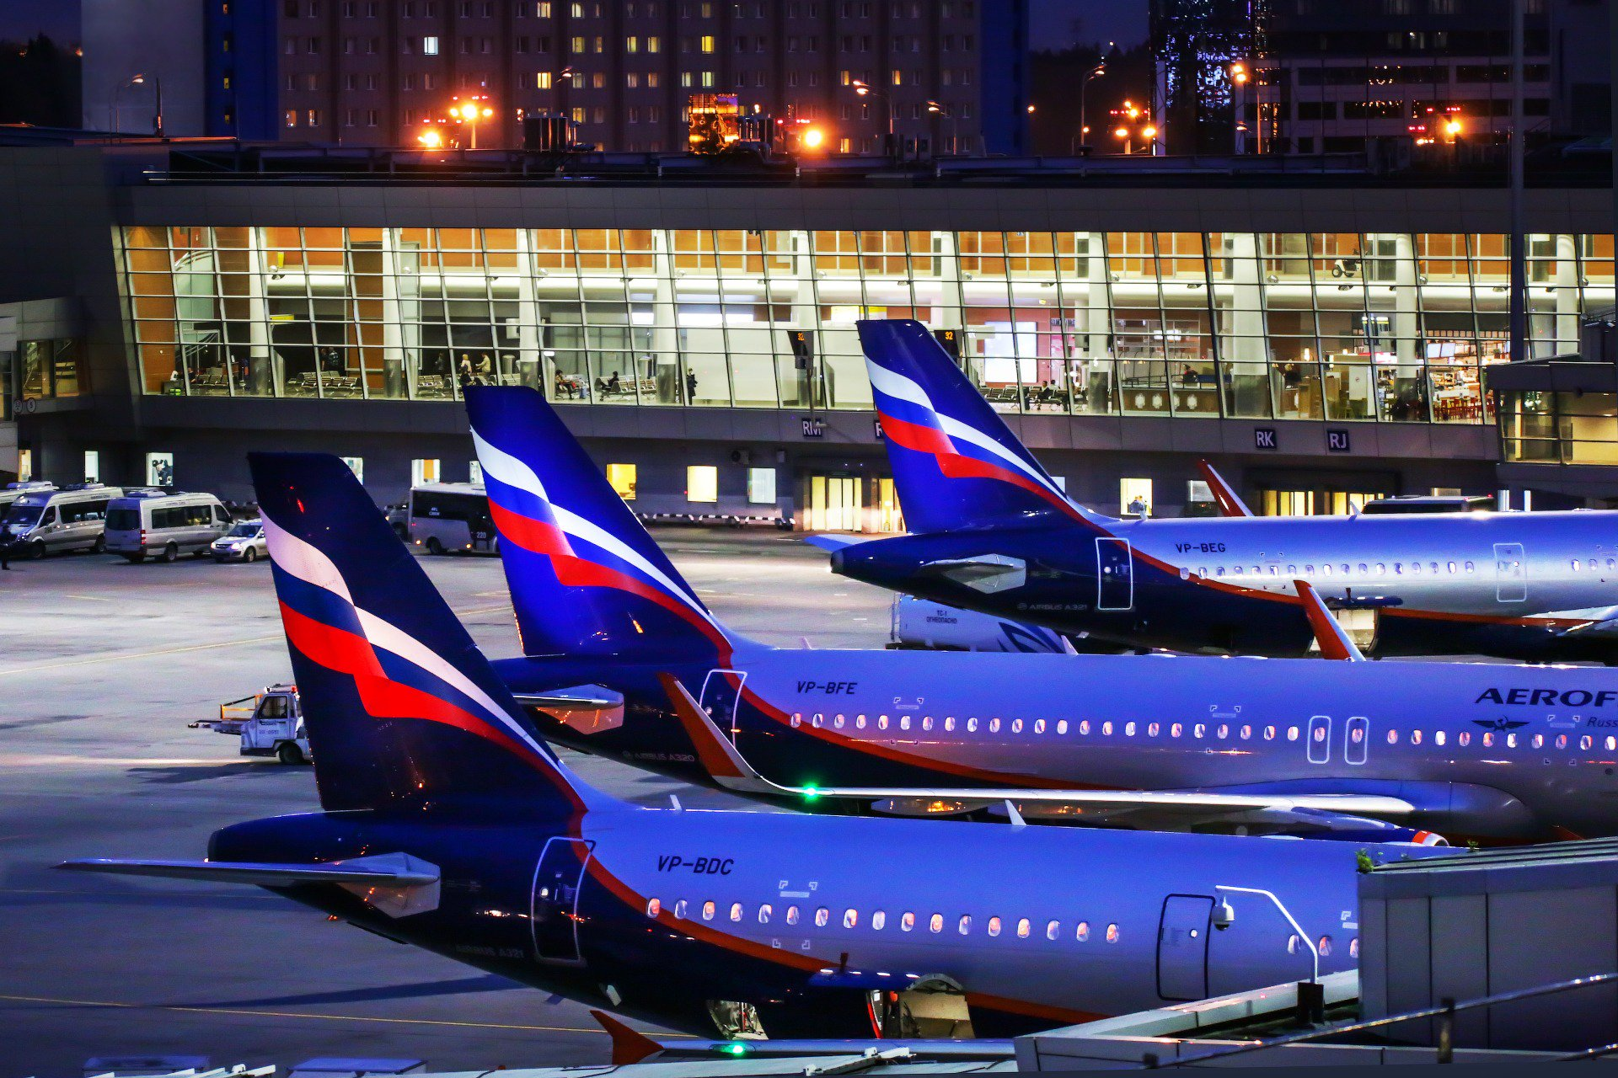
- «Добролёт» позже сменил единый государственый Аэрофлот (сейчас ОАО «Аэрофлот — российские авиалинии»).
Воздушный транспорт
Начало
Авиакомпании
Современность

Slide 8
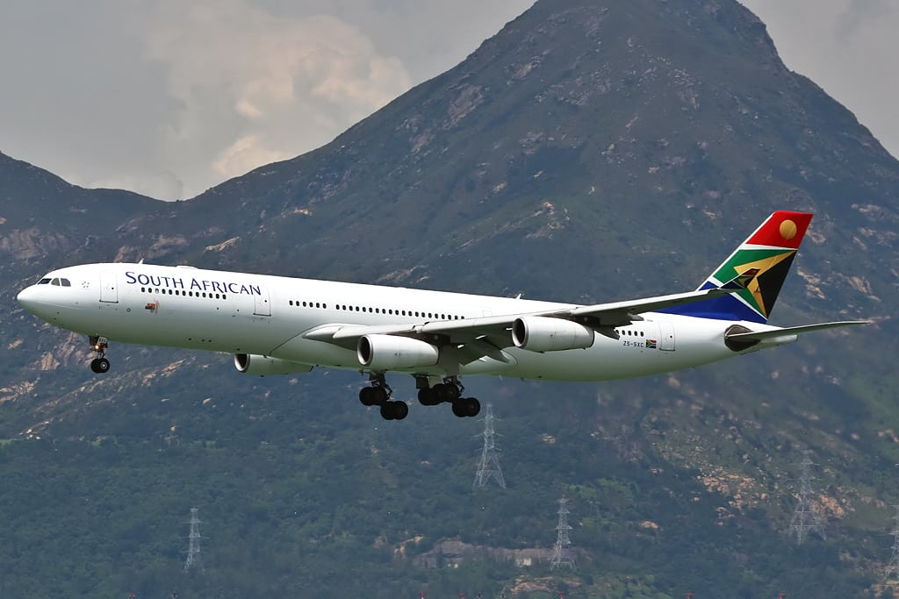
- Среднее количество перевозимых ежегодно по воздуху пассажиров в 2003 г. достигло 1,6 млрд. человек (т.е. почти каждый пятий летает хотябы 1 раз в год)
- Темп роста перевозок грузов почти в 2,5 раза выше
Воздушный транспорт
Начало
Авиакомпании
Современность

Slide 9
- После окончания 2 мировой войны произошёл качественный скачок: появились и затем были широко внедрены принципиально новые, газотурбинные двигатели, вытеснившие устаревшие поршневые моторы с воздушными винтами.
Воздушный транспорт
Начало
Авиакомпании
Современность

Slide 10
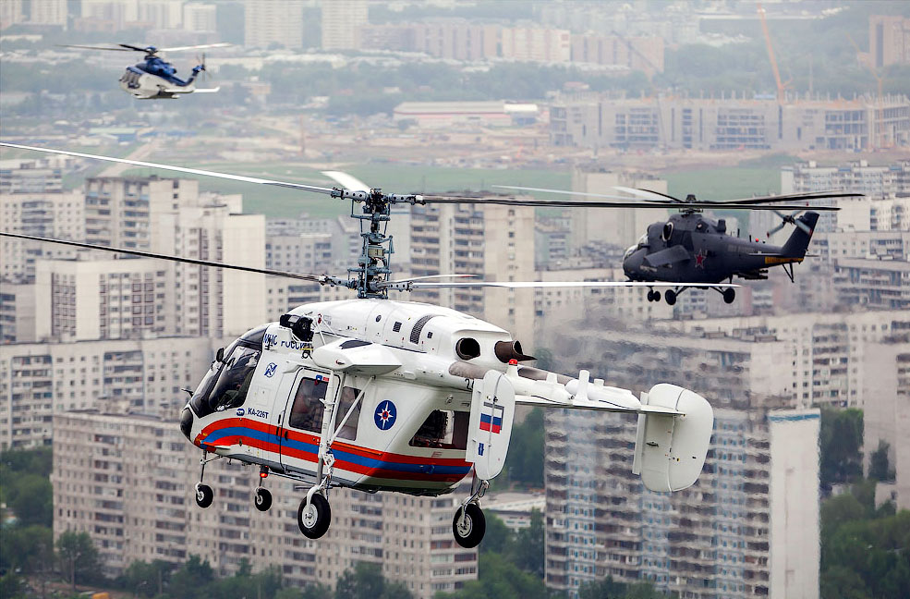
- Преимущества:
Высокая скорость
Возможность доставки грузов в изолированные районы (верт.)
- Недостатки:
Высокая стоимость перевозок
Требует аэропорты (самолёты)
Малая грузоподъёмность (верт.)
Воздушный транспорт
Начало
Авиакомпании
Современность

Slide 11
Воздушный транспорт
- Преимущества:
Высокая скорость
Возможность доставки грузов в изолированные районы (верт.)
- Недостатки:
Высокая стоимость перевозок
Требует аэропорты (самолёты)
Малая грузоподъёмность (верт.)
Начало
Спасибо за внимание!
Современность
Авиакомпании

